Slide 1
Министерство образования РМ Портфолио Жилкиной Валентины Владимировны, учителя МОУ «Средняя общеобразовательная школа с углубленным изучением отдельных предметов №24» г.о.Саранск
Дата рождения: 27.01.1991 г.
Профессиональное образование: учитель немецкого и английского языков, МГПИ № диплома 101305 0033919, дата выдачи 28 июня 2014 года, регистрационный номер 2076
Стаж педагогической работы (по специальности): 9 лет
Общий трудовой стаж: 9 лет
Наличие квалификационной категории: первая квалификационная категория
Дата последней аттестации: 20.02.2017
Notes:
В этом слайде доделать

Slide 2
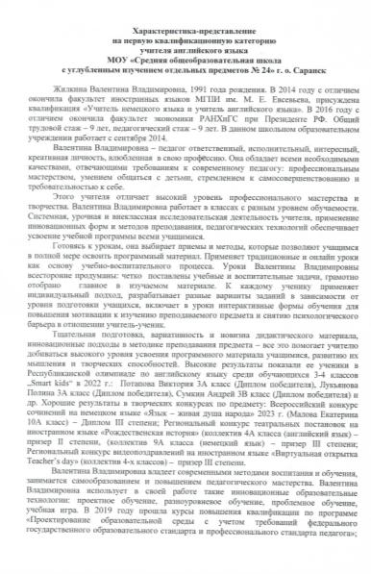
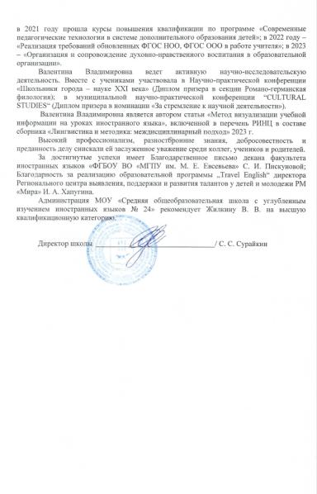
Характеристика-представление

Slide 3
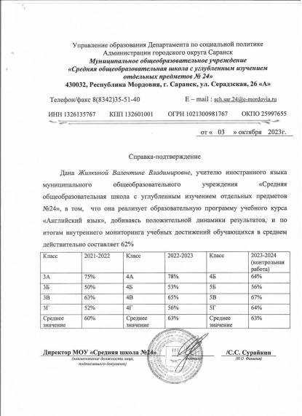
Результаты освоения обучающимися образовательных программ по итогам мониторингов, проводимых организацией

Slide 4
Результаты освоения обучающимися образовательных программ по итогам внешнего мониторинга системы образования

Slide 5
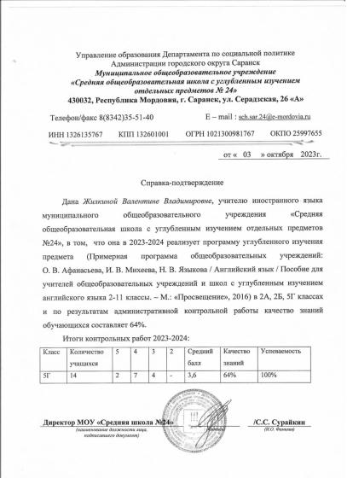
Реализация программ углубленного изучения предмета, профильного обучения

Slide 6
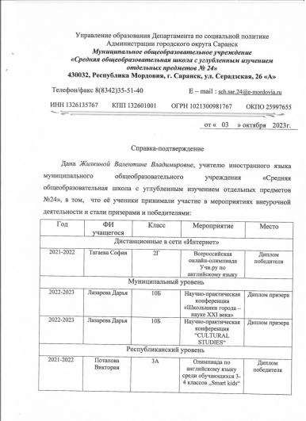
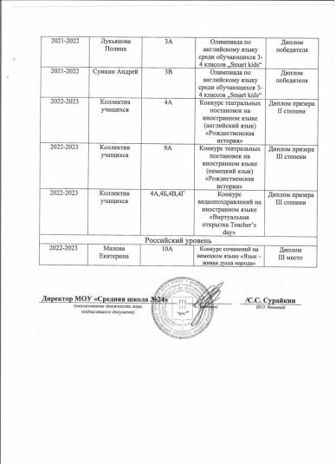
Позитивные результаты внеурочной деятельности обучающихся по учебным предметам

Slide 7
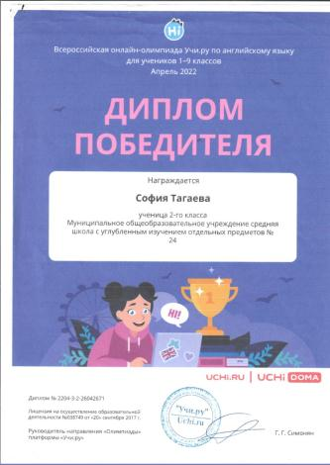
Позитивные результаты внеурочной деятельности обучающихся по учебным предметам
Дистанционные мероприятия в сети «Интернет»

Slide 8
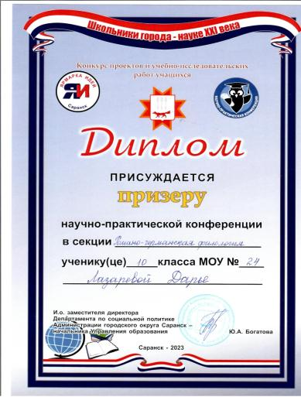
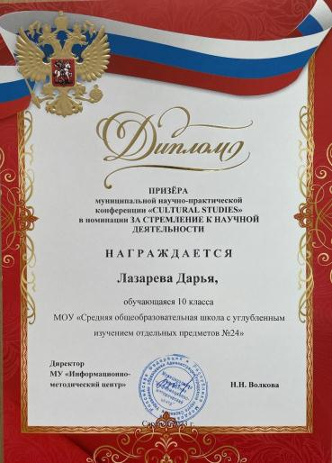
Позитивные результаты внеурочной деятельности обучающихся по учебным предметам
Муниципальный уровень

Slide 9
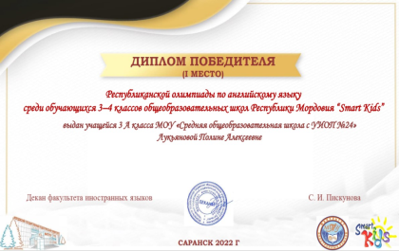
Позитивные результаты внеурочной деятельности обучающихся по учебным предметам
Республиканский уровень

Slide 10
Позитивные результаты внеурочной деятельности обучающихся по учебным предметам
Республиканский уровень

Slide 11
Позитивные результаты внеурочной деятельности обучающихся по учебным предметам
Республиканский уровень

Slide 12
Позитивные результаты внеурочной деятельности обучающихся по учебным предметам
Республиканский уровень

Slide 13
Позитивные результаты внеурочной деятельности обучающихся по учебным предметам
Российский уровень

Slide 14
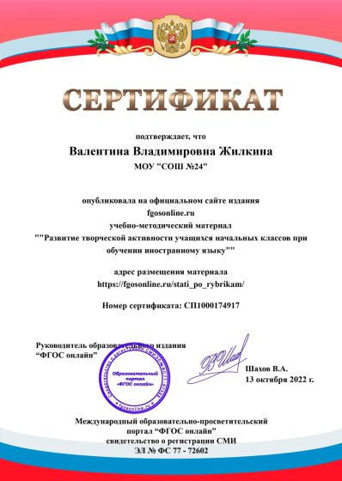
Наличие публикаций, включая интернет-публикации

Slide 15
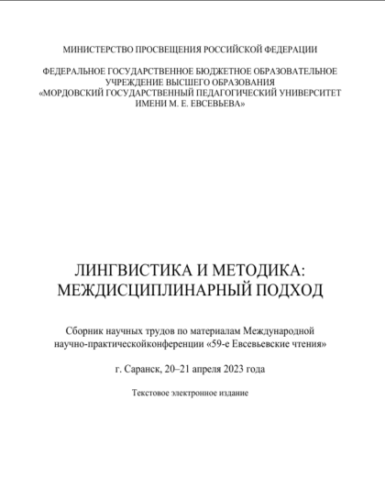
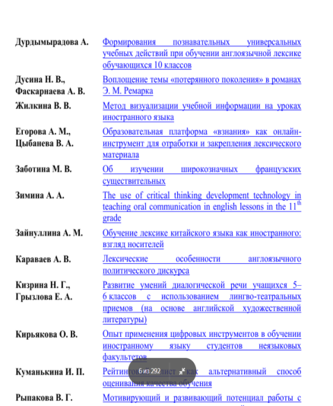
Наличие публикаций
Международный уровень

Slide 16
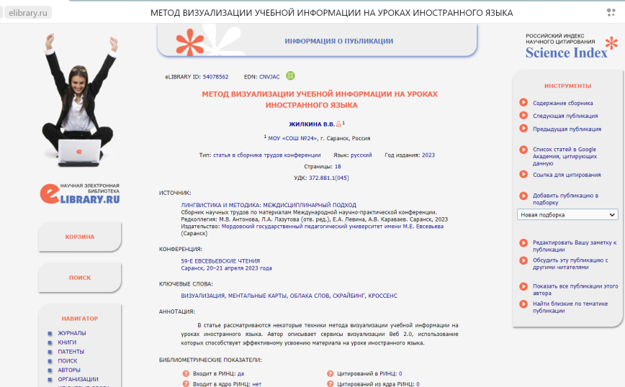
Наличие публикаций, включая интернет-публикации

Slide 17
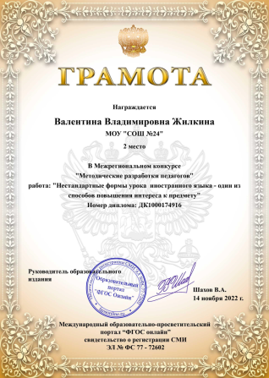
Наличие авторских программ, методических пособий, методических рекомендаций
Дистанционные мероприятия в сети «Интернет»

Slide 18
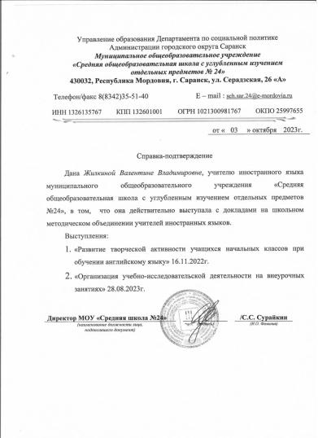
Выступления на научно-практических конференциях, педагогических чтениях, семинарах, секциях, методических объединениях
Образовательная организация

Slide 19
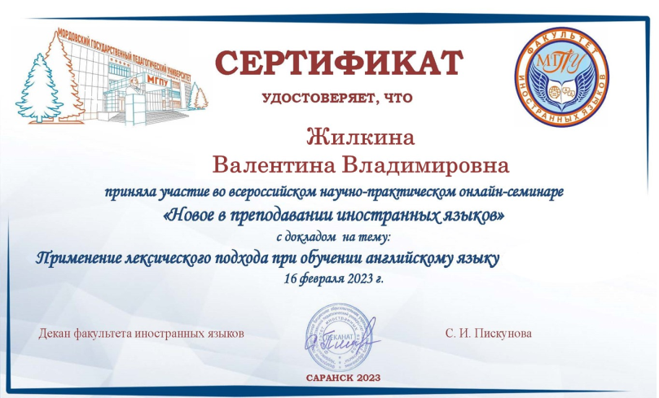
Выступления на научно-практических конференциях, педагогических чтениях, семинарах, секциях, методических объединениях
Российский уровень

Slide 20
Выступления на научно-практических конференциях, педагогических чтениях, семинарах, секциях, методических объединениях
Международный уровень

Slide 21
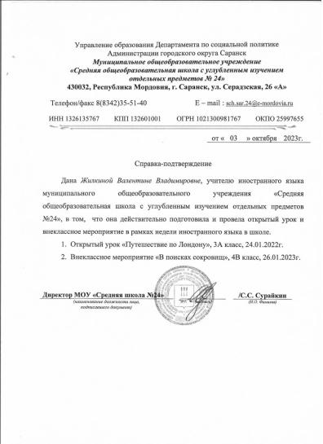
Проведение открытых уроков, мастер-классов, мероприятий
Образовательная организация

Slide 22
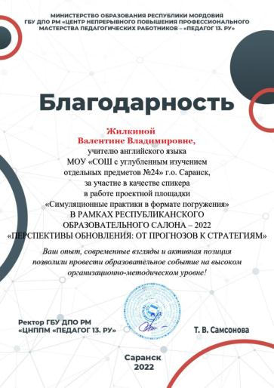
Проведение открытых уроков, мастер-классов, мероприятий
Республиканский уровень
Мастер-класс
«Технология визуализации как средство формирования коммуникативной компетенции обучающихся на уроках английского языка»

Slide 23
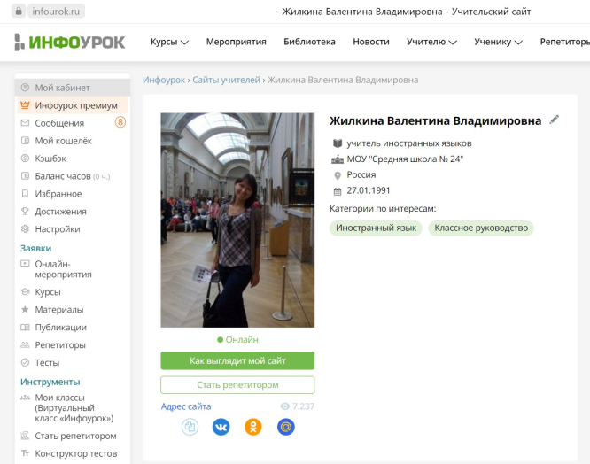
Общественно-педагогическая активность педагога: участие в работе педагогических сообществ, комиссий, жюри конкурсов
Член педагогических Интернет-сообществ

Slide 24
Общественно-педагогическая активность педагога: участие в работе педагогических сообществ, комиссий, жюри конкурсов
Муниципальный уровень

Slide 25
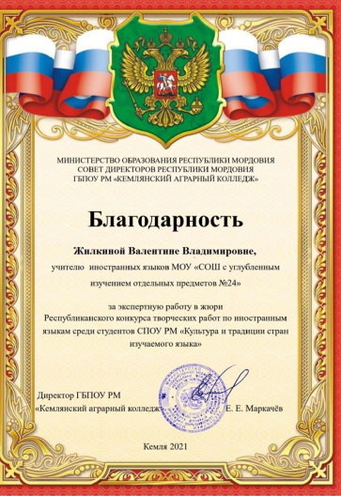
Общественно-педагогическая активность педагога: участие в работе педагогических сообществ, комиссий, жюри конкурсов
Республиканский уровень

Slide 26
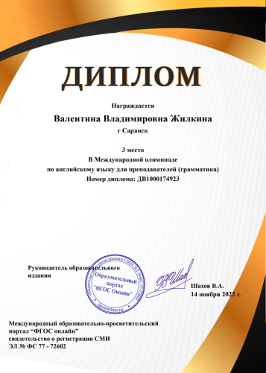
Участие педагога в профессиональных конкурсах
Победы и призовые места в конкурсах
на порталах сети Интернет

Slide 27
Награды и поощрения
Республиканский уровень

Slide 28
Награды и поощрения
Российский уровень

